Slide 1
Diabetes-Technologie bei Typ-2-Diabetes:
Erwartungen an CGM und Insulinpumpen
Dominic Ehrmann¹, Winfried Keuthage²
1 diateam + Forschungsinstitut Diabetes-Akademie Bad Mergentheim (FIDAM)
2 Schwerpunktpraxis für Diabetes und Ernährungsmedizin, Münster

Slide 2
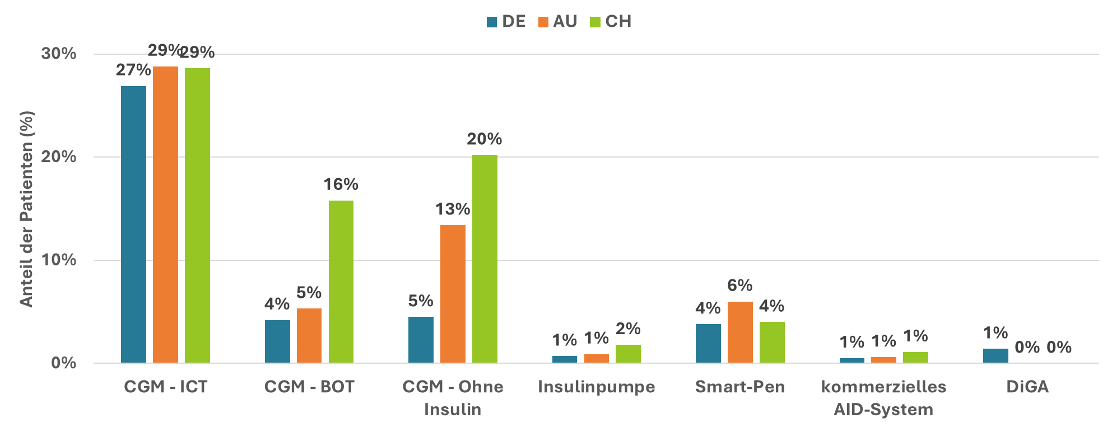
Ländervergleich: Anteil der Menschen mit Typ-2-Diabetes mit Diabetes-Technologien
Ärzte

Slide 3
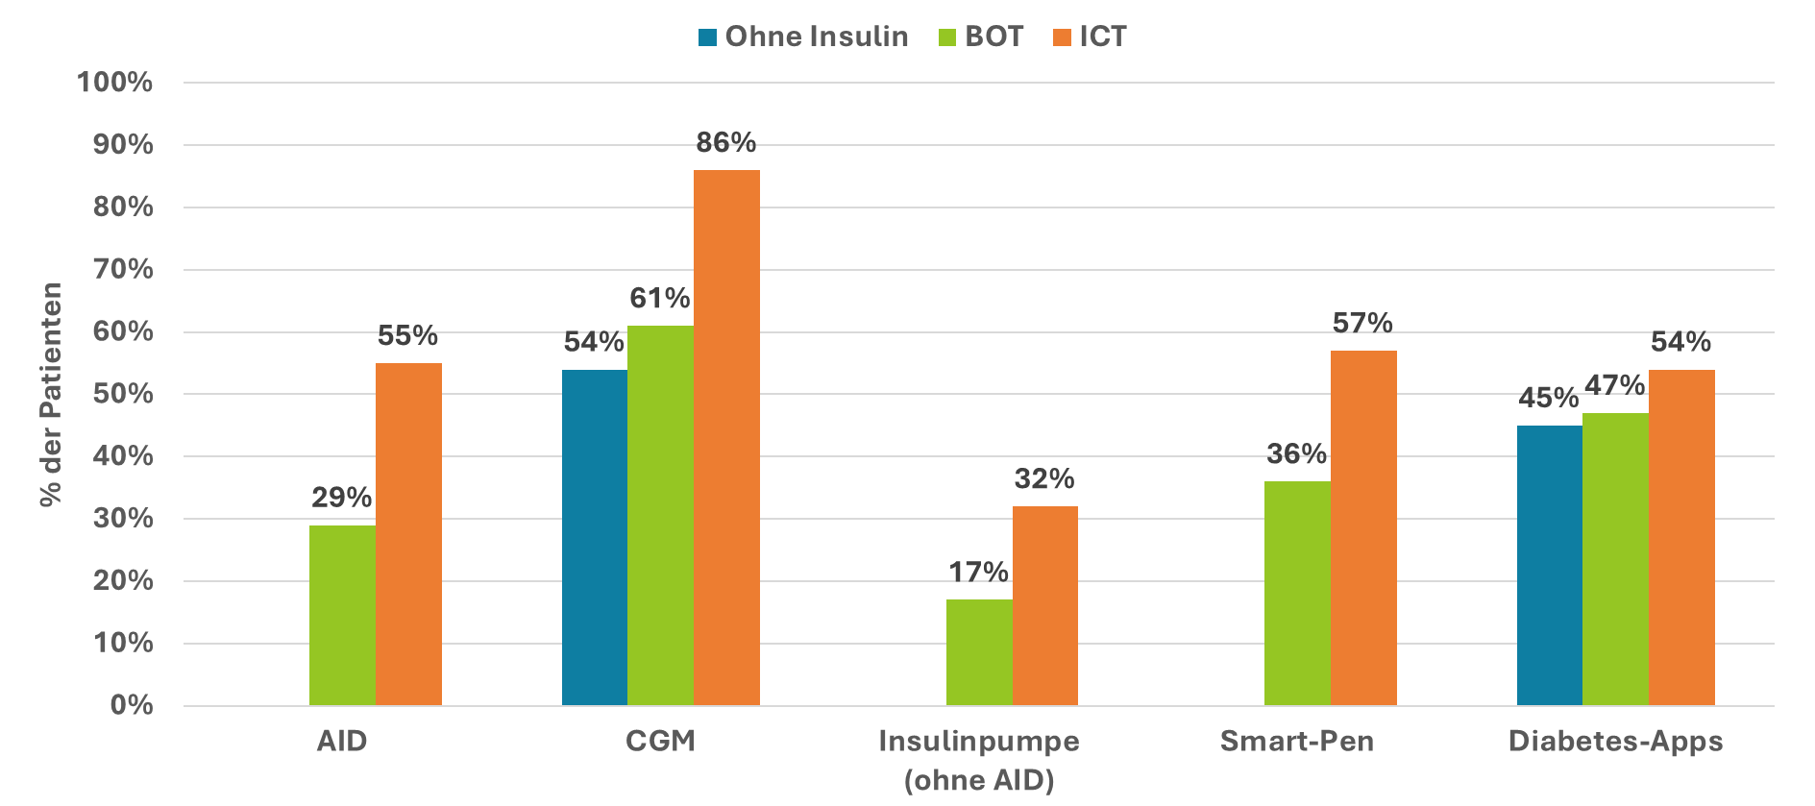
Wie viele Menschen mit Typ-2-Diabetes würden von Diabetes-Technologien profitieren? → Indikation

Slide 4
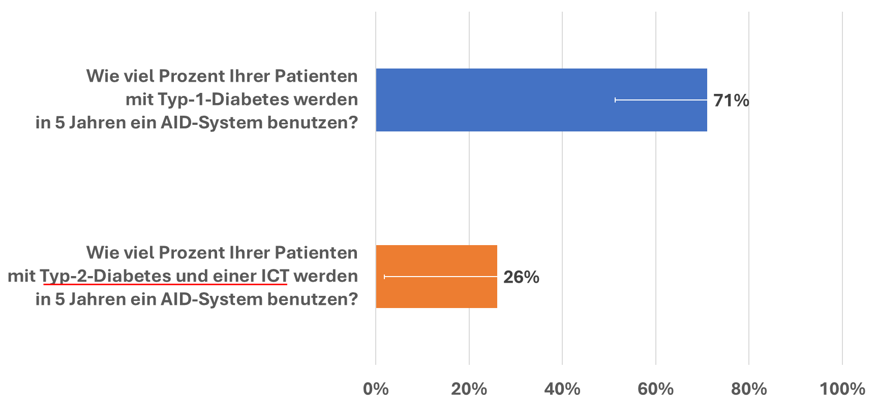
Zukünftige Nutzung von AID-Systemen bei Typ-2-Diabetes in Deutschland
HCP

Slide 5
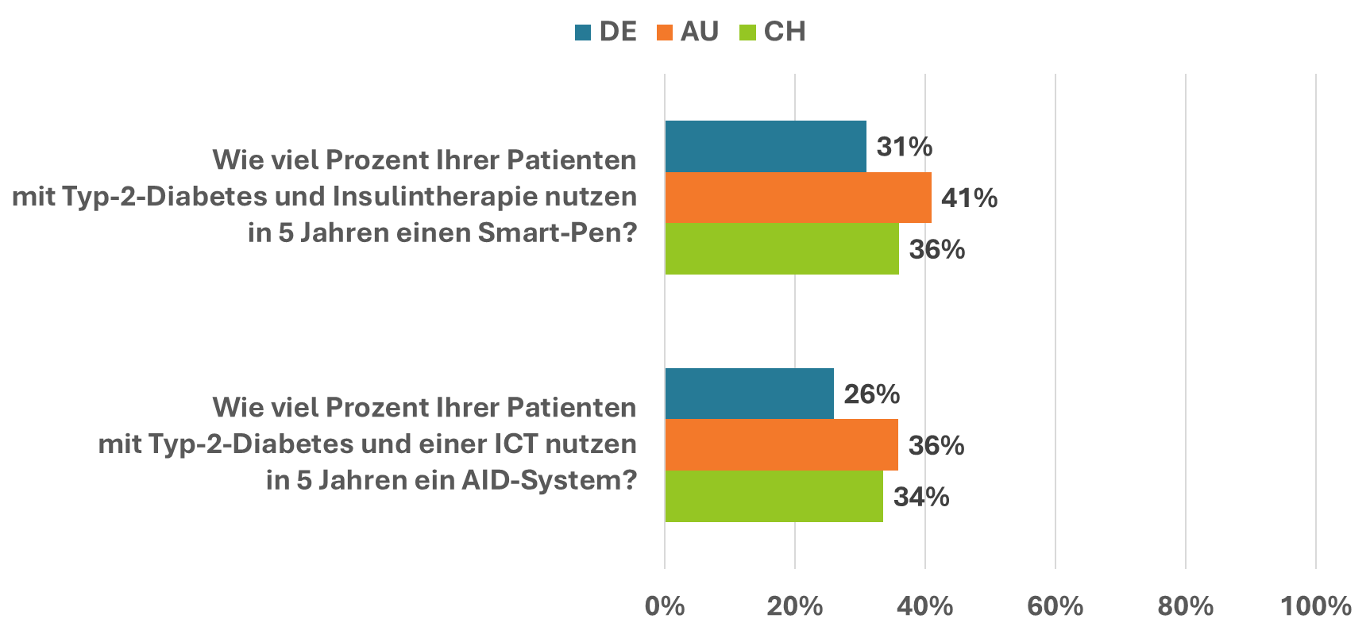
Ländervergleich: AID vs. Smart-Pen-Nutzung bei Typ-2-Diabetes in 5 Jahren
HCP

Slide 6
CGM

Slide 7
Ländervergleich: CGM-Nutzung bei Typ-2-Diabetes in 5 Jahren

Slide 8
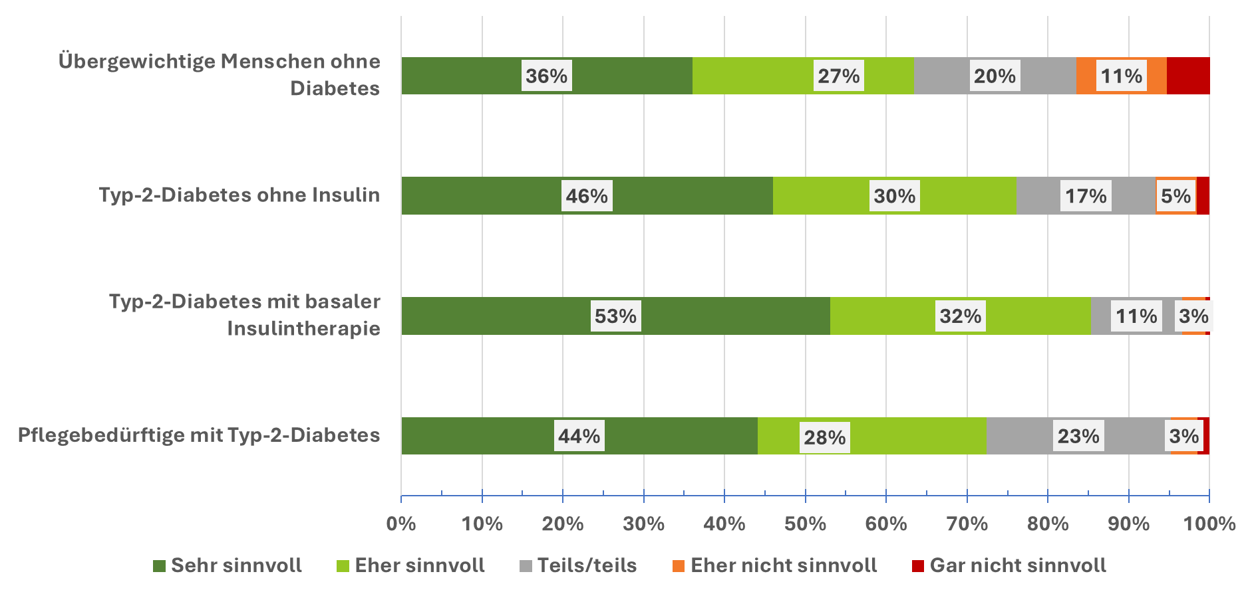
Intermittierende CGM-Nutzung Sinnhaftigkeit bei verschiedenen Gruppen
HCP

Slide 9
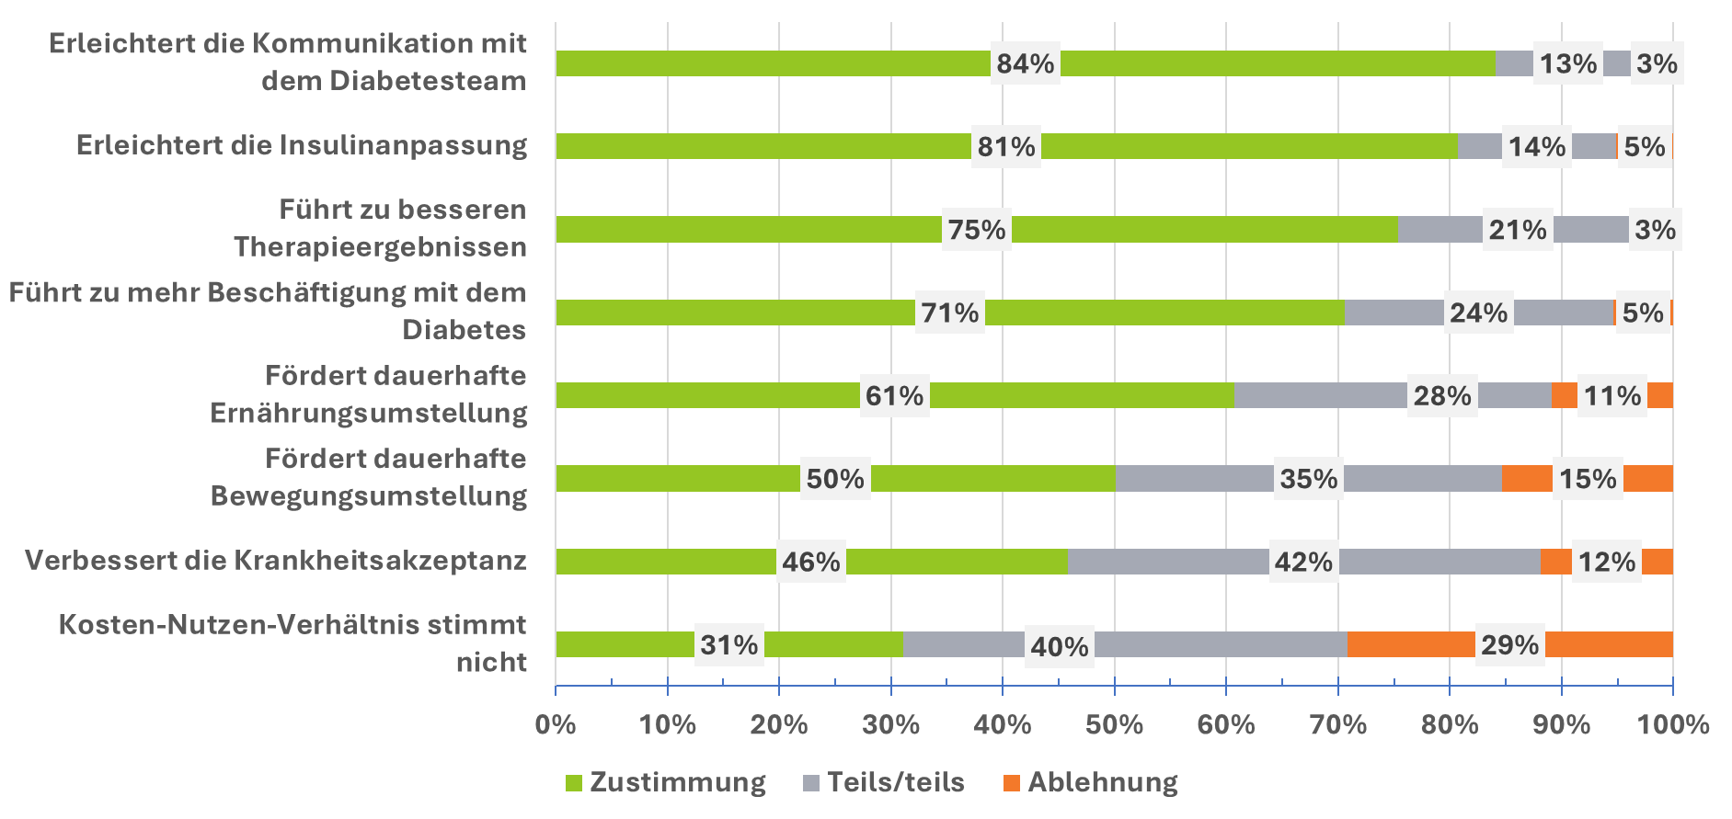
Auswirkungen von CGM bei Menschen mit Typ-2-Diabetes und BOT
HCP

Slide 10
Insulinpumpen

Slide 11
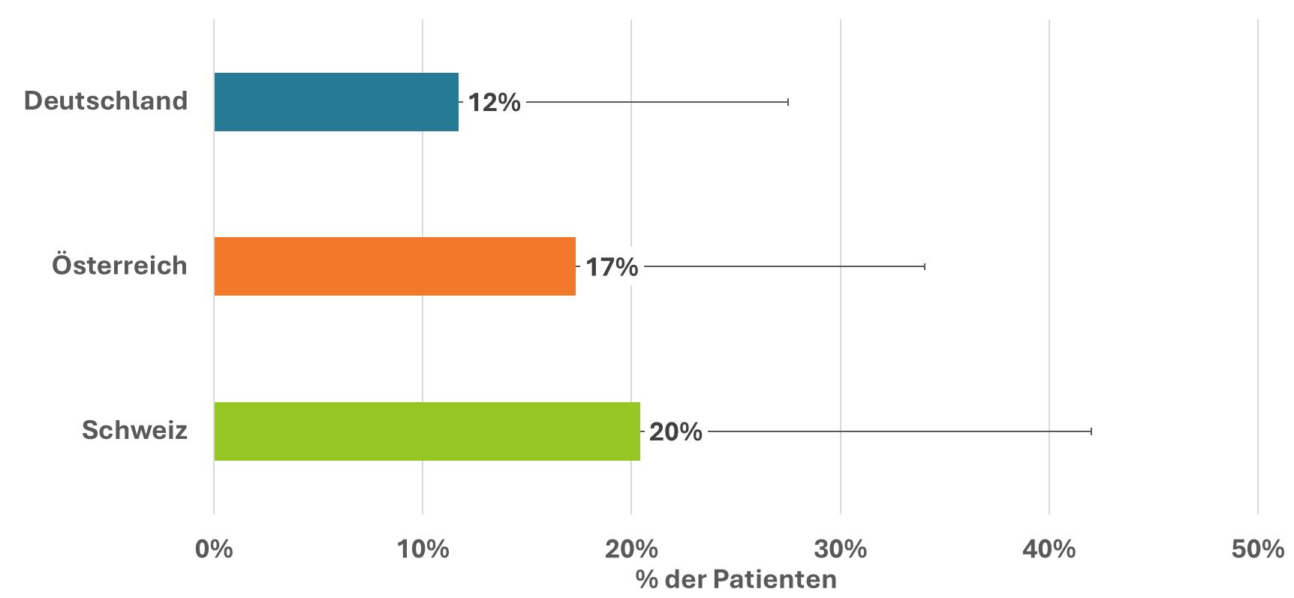
Wie viel Prozent Ihrer Typ-2-Patienten mit Insulin werden in 5 Jahren eine Insulinpumpe (ohne AID) nutzen?
HCP

Slide 12
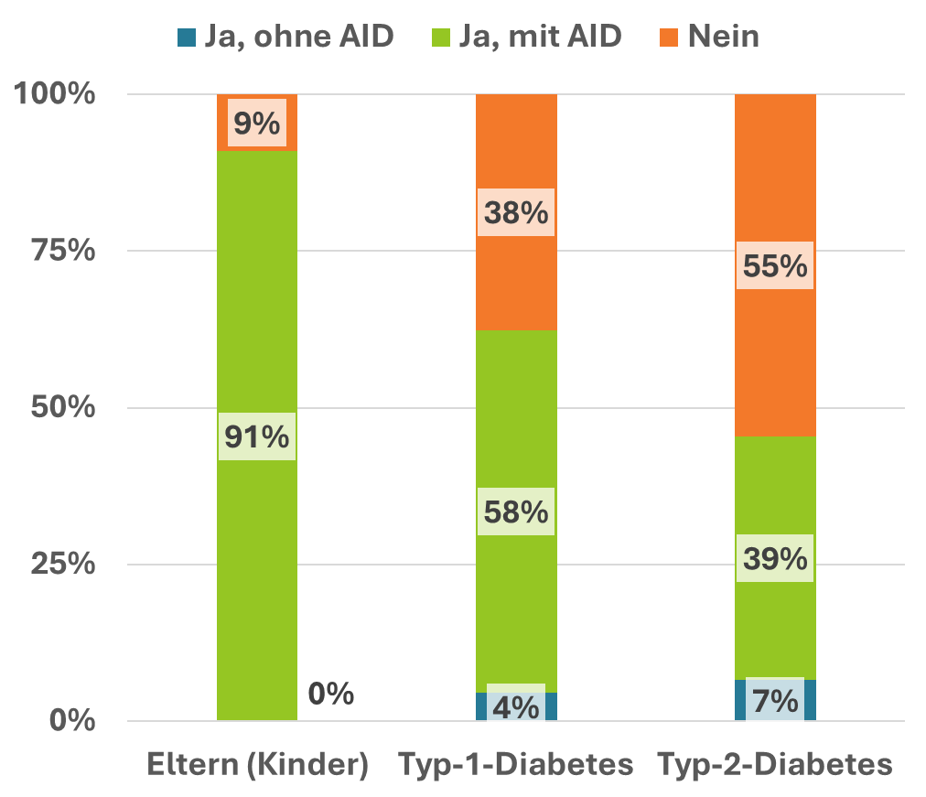
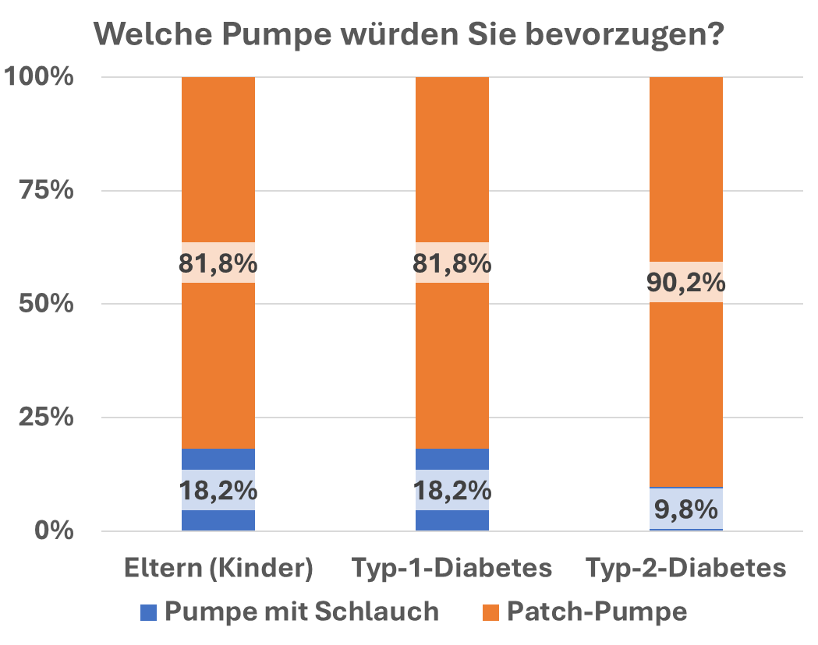
Können Sie sich vorstellen, in 5 Jahren eine Insulinpumpe zu nutzen? (DE)
PwD

Slide 13
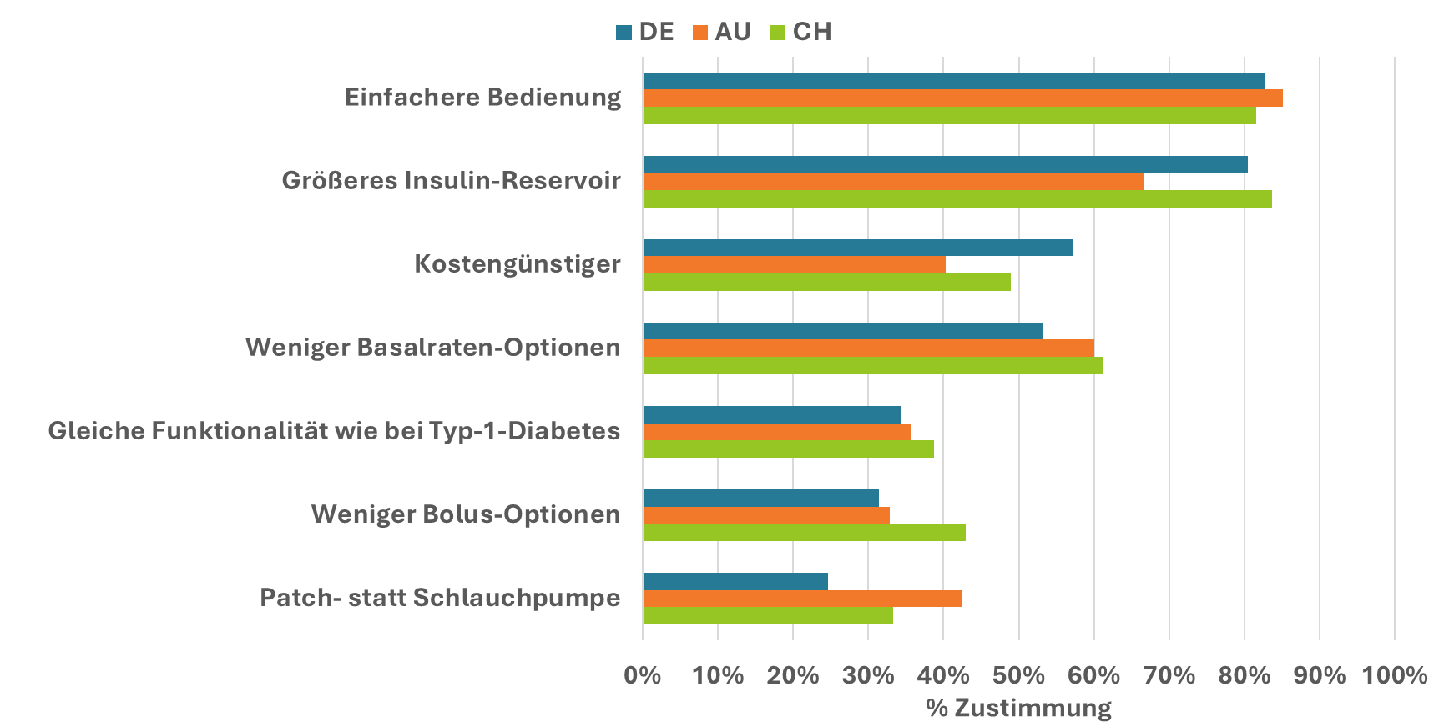
Ländervergleich: Eigenschaften einer Pumpe für Typ-2-Diabetes (verglichen mit Typ-1-Diabetes)
HCP

Slide 14
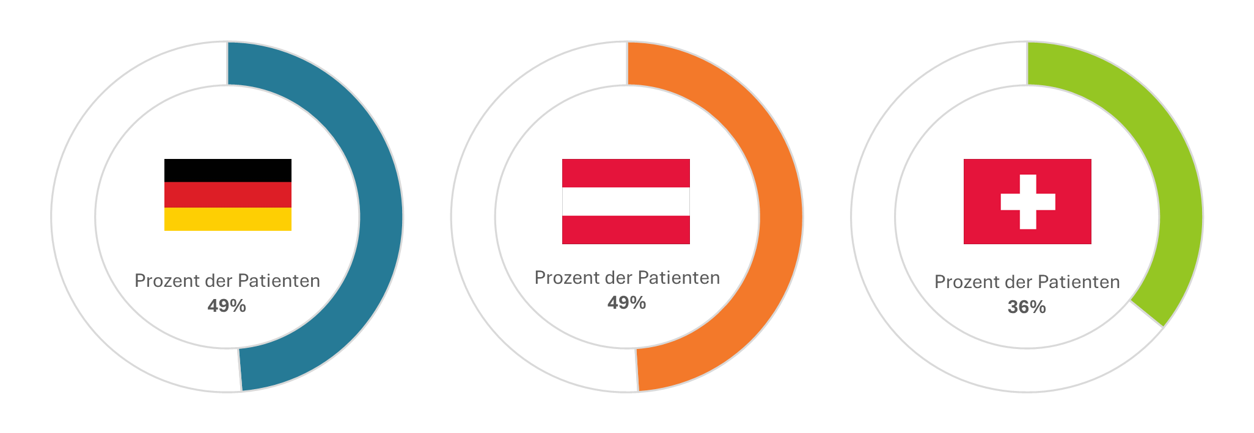
Typ-2-Schulung nach Leitlinie innerhalb des ersten Jahres nach Diagnosestellung

Slide 15
Fazit: Diabetes-Technologie bei Typ-2-Diabetes
Mehr als die Hälfte der Menschen mit Typ-2-Diabetes würde von einem CGM profitieren
In 5 Jahren, werden ca. 26% der Menschen mit Typ-2-Diabetes und ICT und AID erwartet
Erwartung, dass CGM bei BOT die Kommunikation und die Insulinanpassung erleichtert, sowie die Therapie verbessert
45% der Menschen mit Typ-2-Diabetes mit Insulin können sich in 5 Jahren die Nutzung einer Insulinpumpe vorstellen
Patchpumpe die präferierte Pumpe
Erhöhter Schulungsaufwand für Typ-2-Diabetes und Technologie
Aber bisher kaum 50% gemäß Leitlinie nach Diagnose geschult

Slide 16
Danke für Ihre Aufmerksamkeit

